Slide 1


O sistema de Gerenciamento de Resíduos e Reciclagem Doméstica
Desenvolvimento de Software

Slide 2


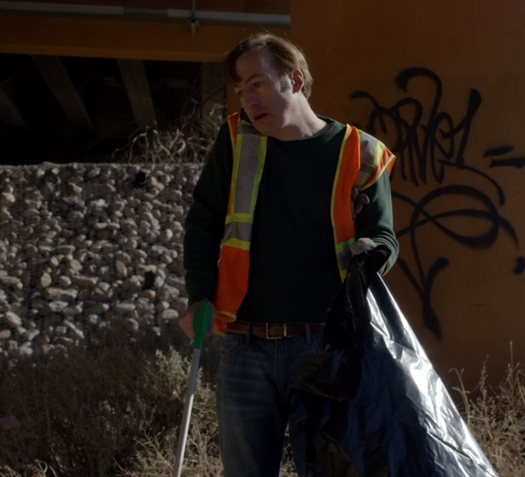
Justificativa:
O consumo responsável e a gestão adequada de resíduos são partes fundamentais para reduzir o impacto ambiental. Com este sistema, os usuários poderão organizar seu consumo de forma mais consciente, acompanhando o volume de resíduos gerados e orientando-se sobre práticas de reciclagem. Isso apoia diretamente a meta do ODS 12, que visa reduzir a geração de resíduos por meio de prevenção, redução, reciclagem e reuso.

Slide 3

ODS 12: Consumo e produção responsáveis
O ODS 12 tem como objetivo garantir padrões de consumo e produção sustentáveis, com foco na redução do desperdício e na promoção da reciclagem e reuso. Em relação ao nosso projeto, ele se alinha diretamente com essa meta ao incentivar o consumo responsável e a gestão adequada de resíduos. Por meio do sistema de gerenciamento de resíduos e reciclagem doméstica, buscamos contribuir para a redução da quantidade de resíduos gerados, promovendo práticas sustentáveis como a reciclagem e a separação correta dos resíduos. Através da conscientização dos usuários sobre suas práticas de consumo e descarte, o sistema apoia ativamente a preservação ambiental e a construção de uma sociedade mais sustentável.

Slide 4
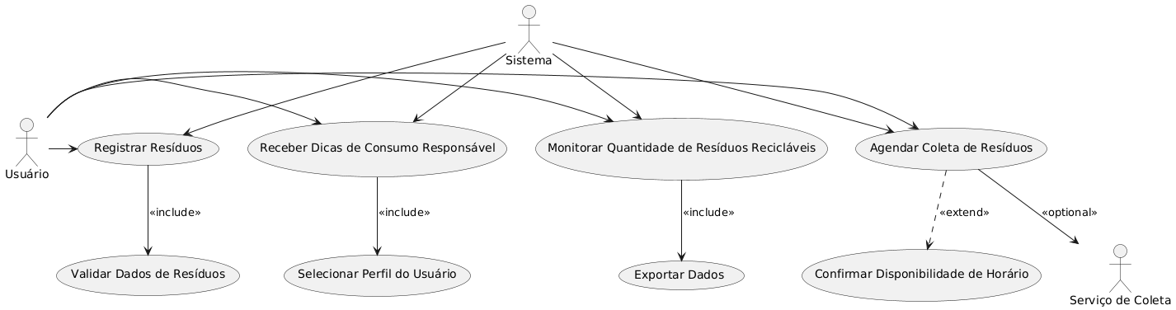
Diagrama de Casos de Uso

Slide 5
Caso de Uso 1: Registrar Resíduos
Fluxo Normal
Fluxo Alternativo:
Fluxo de Exceção:
1. O usuário acessa a funcionalidade "Registrar Resíduos" no sistema.
2. O sistema solicita que o usuário informe o tipo de resíduo (plástico, papel, orgânico, etc.) e a quantidade (em kg ou unidades).
3. (Include) O sistema executa o fluxo "Validar Dados de Resíduos" para garantir que as informações estão corretas antes do registro.
4. O usuário preenche as informações e clica no botão "Registrar".
5. O sistema valida as informações (verifica se os campos obrigatórios foram preenchidos).
6. O sistema registra os dados de resíduos no banco de dados e confirma o registro ao usuário com uma mensagem de sucesso.
7. O usuário finaliza o processo ou insere novos registros.
• Se o tipo de resíduo informado pelo usuário não estiver na lista permitida, o sistema exibe uma mensagem de erro e apresenta uma lista de materiais aceitos para escolha.
• O usuário pode corrigir as informações e submeter novamente.
• Se houver uma falha de conexão ou erro no banco de dados durante o registro, o sistema exibe uma mensagem de erro ao usuário, sugerindo tentar novamente mais tarde.
• O sistema pode oferecer uma opção para salvar os dados localmente até que a conexão seja restabelecida.

Slide 6
Caso de Uso 2: Receber Dicas de Consumo Responsável
Fluxo Normal
Fluxo Alternativo:
Fluxo de Exceção:
1. O usuário acessa a funcionalidade "Receber Dicas de Consumo Responsável".
2. (Include) O sistema executa o fluxo "Selecionar Perfil do Usuário" para definir dicas personalizadas com base no perfil do usuário.
3. O sistema exibe uma lista de dicas personalizadas com base no tipo de resíduo mais gerado pelo usuário.
4. O usuário pode clicar em uma dica para visualizar detalhes adicionais ou ignorá-las.
5. O sistema permite que o usuário marque as dicas como "Lidas" ou "Interessantes", para referenciá-las posteriormente.
• Se o sistema não encontrar dados suficientes sobre o perfil de consumo do usuário, ele pode exibir dicas genéricas de consumo consciente.
• Se houver uma falha de conexão ou erro no banco de dados durante o registro, o sistema exibe uma mensagem de erro ao usuário, sugerindo tentar novamente mais tarde.
• O sistema pode oferecer uma opção para salvar os dados localmente até que a conexão seja restabelecida. • Se houver um erro no carregamento das dicas (por exemplo, falha no serviço de recomendação), o sistema notifica o usuário e tenta carregar novamente após um intervalo de tempo.

Slide 7
Caso de Uso 3: Monitorar Quantidade de Resíduos Recicláveis
Fluxo Normal
Fluxo Alternativo:
Fluxo de Exceção:
1. O usuário acessa a funcionalidade "Registrar Resíduos" no sistema.
2. O sistema solicita que o usuário informe o tipo de resíduo (plástico, papel, orgânico, etc.) e a quantidade (em kg ou unidades).
3. (Include) O sistema executa o fluxo "Validar Dados de Resíduos" para garantir que as informações estão corretas antes do registro.
4. O usuário preenche as informações e clica no botão "Registrar".
5. O sistema valida as informações (verifica se os campos obrigatórios foram preenchidos).
6. O sistema registra os dados de resíduos no banco de dados e confirma o registro ao usuário com uma mensagem de sucesso.
7. O usuário finaliza o processo ou insere novos registros.
• Se o tipo de resíduo informado pelo usuário não estiver na lista permitida, o sistema exibe uma mensagem de erro e apresenta uma lista de materiais aceitos para escolha.
• O usuário pode corrigir as informações e submeter novamente.
• Se houver uma falha de conexão ou erro no banco de dados durante o registro, o sistema exibe uma mensagem de erro ao usuário, sugerindo tentar novamente mais tarde.
• O sistema pode oferecer uma opção para salvar os dados localmente até que a conexão seja restabelecida.

Slide 8
Caso de Uso 4: Agendar Coleta de Resíduos
Fluxo Normal
Fluxo Alternativo:
Fluxo de Exceção:
1. O usuário acessa a funcionalidade "Agendar Coleta de Resíduos".
2. O sistema solicita que o usuário insira a localização para a coleta e selecione o tipo de resíduo a ser coletado.
3. O usuário escolhe uma data e horário disponíveis para a coleta.
4. (Extend) Se o horário desejado não estiver disponível, o sistema executa o fluxo "Confirmar Disponibilidade de Horário" para sugerir datas alternativas.
5. O sistema valida as informações e confirma o agendamento.
6. O usuário recebe uma confirmação e pode visualizar ou editar o agendamento futuramente.
• Se não houver disponibilidade de data/horário, o sistema informa o usuário e sugere datas alternativas para a coleta.
Se houver uma falha de comunicação com o serviço de agendamento, o sistema exibe uma mensagem de erro e sugere que o usuário tente novamente mais tarde

Slide 9
Atores
Usuário
Sistema
Serviço de Coleta(Opcional)
Representa o cidadão que utiliza o sistema para registrar resíduos, receber dicas, monitorar a quantidade reciclada e agendar coletas de resíduos recicláveis.
Atua na interação com o usuário, processando dados, validando informações e fornecendo respostas às solicitações.
Pode ser incluído caso o sistema interaja diretamente com serviços de coleta externos.

Slide 10
Requisitos Iniciais Funcionais
Registro de Resíduos
Relatórios de Resíduos Gerados
Notificações e Dicas de Consumo Responsável
O sistema deve permitir o registro de resíduos pelos usuários, incluindo:
• Tipo de resíduo (plástico, papel, orgânico, etc.)
• Quantidade (em kg ou unidades)
• Data e horário do registro
• Validação dos dados antes do registro final, garantindo que todas as informações obrigatórias sejam preenchidas corretamente.
O sistema deve fornecer relatórios detalhados sobre o volume de resíduos gerados, incluindo:
• Relatórios diários, semanais e mensais
• Gráficos e tabelas comparativas
• Visualização por tipo de resíduo, localização e histórico do usuário.
O sistema deve enviar notificações personalizadas com dicas sobre consumo responsável, baseadas no histórico de resíduos gerados, como:
• Dicas de redução de consumo
• Sugestões de reciclagem e reutilização
• Dicas personalizadas, dependendo do perfil de resíduos do usuário.

Slide 11
Requisitos Iniciais Funcionais
Agendamento de Coleta Seletiva
Gráfico de Consumo Consciente:
O sistema deve permitir que o usuário agende coletas seletivas, incluindo:
• Escolha do tipo de resíduo a ser coletado
• Inserção da localização para a coleta
• Escolha da data e horário para a coleta (com validação de disponibilidade de horário).
• Caso o horário desejado não esteja disponível, o sistema deve sugerir horários alternativos.
O sistema deve gerar um gráfico do consumo consciente ao longo do tempo, baseado nos dados de resíduos reciclados, mostrando:
• A evolução da reciclagem de resíduos
• Comparações entre períodos (diário, semanal, mensal)
• Dados sobre o impacto ambiental de suas escolhas de consumo.

Slide 12
Requisitos Iniciais Não-Funcionais
Acessibilidade Multi-Plataforma
Interface de Usuário Intuitiva
Segurança e Proteção de Dados
O sistema deve ser acessível em dispositivos móveis (smartphones, tablets) e desktops, adaptando-se automaticamente ao tipo de dispositivo utilizado.
A interface do sistema deve ser simples, clara e de fácil navegação, considerando usuários de diferentes faixas etárias e habilidades digitais. Deve ser projetada com foco na experiência do usuário, com design acessível e de fácil entendimento.
O sistema deve garantir a segurança dos dados dos usuários, incluindo:
• Proteção de informações pessoais, como localização e hábitos de consumo, por meio de criptografia
• Autenticação segura para acesso ao sistema
• Proteção contra acessos não autorizados e vazamentos de dados.

Slide 13
Requisitos Iniciais Não-Funcionais
Escalabilidade e Desempenho
Compatibilidade com Diferentes Idiomas
O sistema deve ser capaz de lidar com grandes volumes de dados e usuários simultâneos, sem comprometer o desempenho. As operações de registro, consulta e geração de relatórios devem ser rápidas e eficientes.
O sistema deve oferecer suporte a múltiplos idiomas, permitindo que usuários de diferentes regiões e idiomas possam utilizá-lo de forma eficiente.

Slide 14
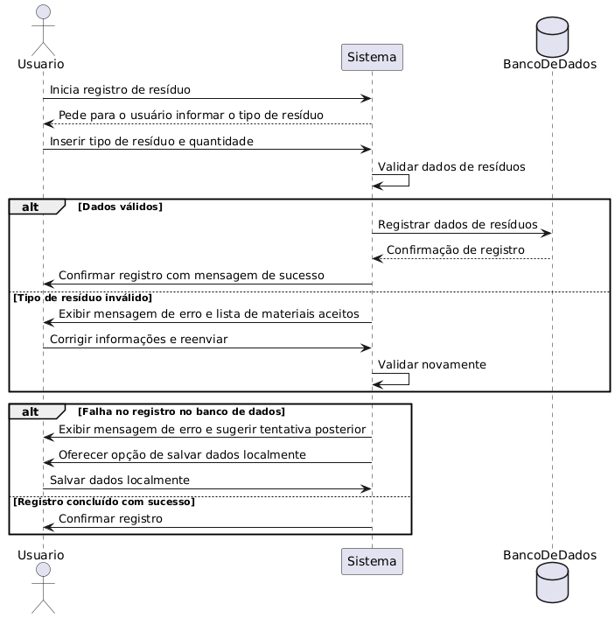
Diagramas de sequência Caso de Uso 1: Registrar Resíduos

Slide 15
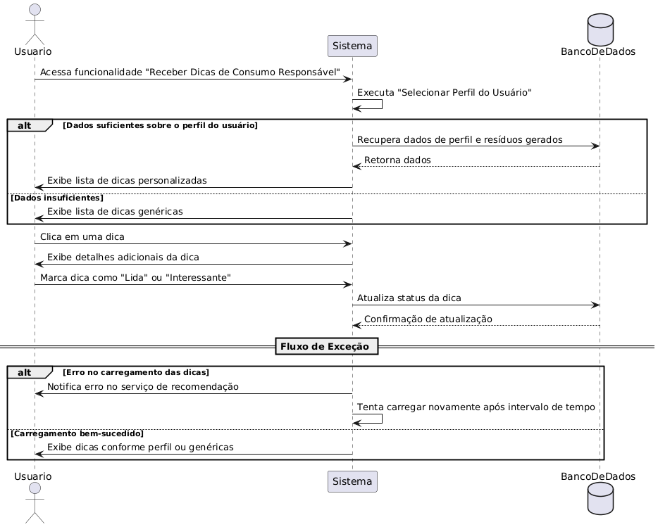
Diagramas de sequência Caso de Uso 2: Receber Dicas de Consumo Responsável

Slide 16
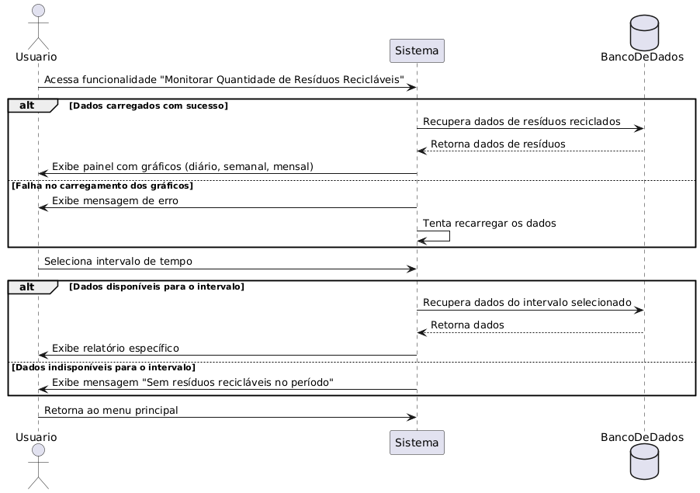
Diagramas de sequência Caso de Uso 3: Monitorar Quantidade de Resíduos Recicláveis

Slide 17
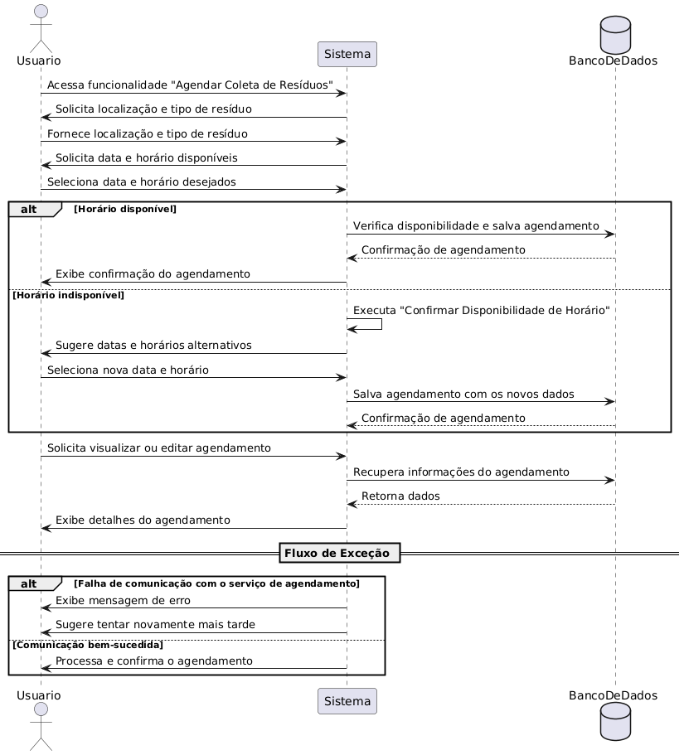
Diagramas de sequência Caso de Uso 4: Agendar Coleta de Resíduos

Slide 18
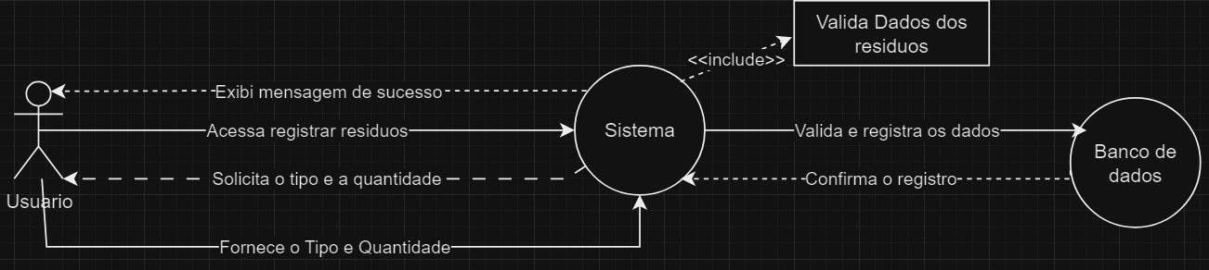
Diagramas de Comunicação Caso de Uso 1: Registrar Resíduos

Slide 19
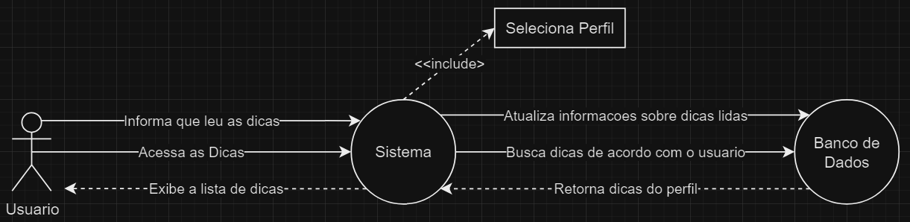
Diagramas de Comunicação Caso de Uso 2: Receber Dicas de Consumo Responsável

Slide 20
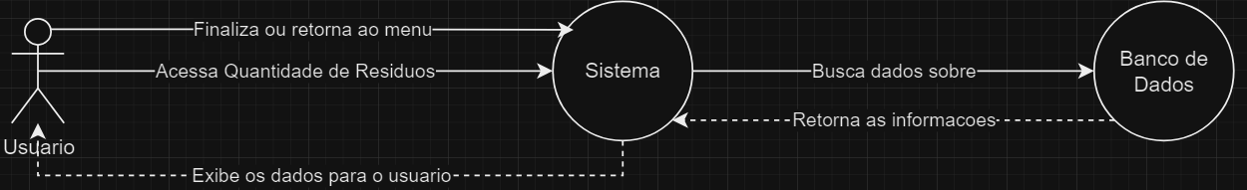
Diagramas de Comunicação Caso de Uso 3: Monitorar Quantidade de Resíduos Recicláveis

Slide 21
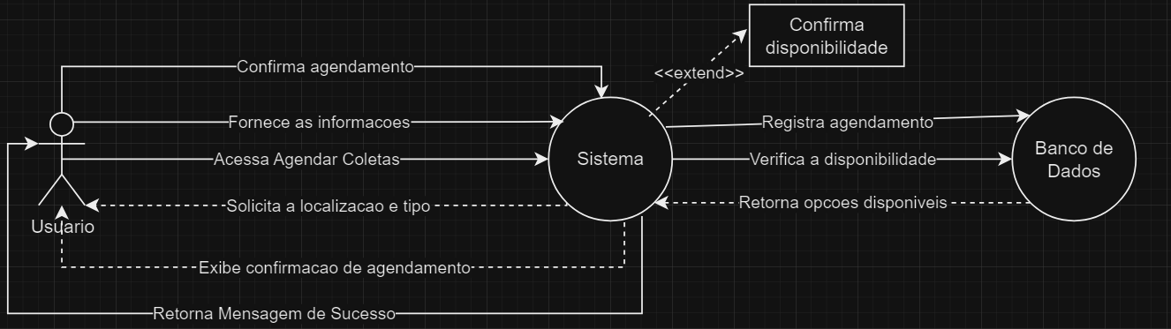
Diagramas de Comunicação Caso de Uso 4: Agendar Coleta de Resíduos

Slide 22
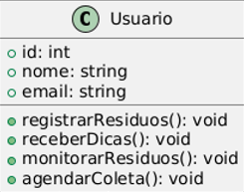
Diagrama de Classes Classe: Usuario
Atributos
• Métodos
Relacionamentos
o id: int — Identificador único do usuário.
o nome: string — Nome completo do usuário.
o email: string — E-mail do usuário para contato e autenticação.
o registrarResiduos(): void — Método que permite o usuário registrar os resíduos que gera.
o receberDicas(): void — Método que possibilita o usuário receber dicas sobre consumo responsável.
o monitorarResiduos(): void — Método para que o usuário visualize seus dados de resíduos gerados.
o agendarColeta(): void — Método para que o usuário agende a coleta de resíduos recicláveis.
o Associação com Resido: Um usuário pode registrar vários resíduos, ou seja, há uma relação de 1 para N entre Usuario e Resido.
o Associação com Dica: O usuário recebe várias dicas personalizadas do sistema, formando uma relação de 1 para N entre Usuario e Dica.
o Associação com Coleta: O usuário pode agendar várias coletas, o que estabelece uma relação de 1 para N entre Usuario e Coleta.

Slide 23
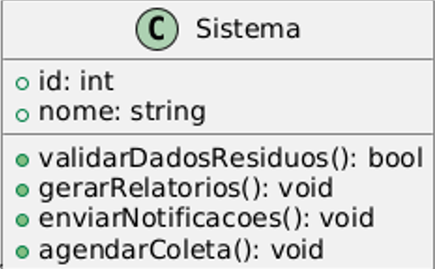
Diagrama de Classes Classe: Sistema
Atributos
• Métodos
Relacionamentos
o id: int — Identificador único do sistema.
o nome: string — Nome do sistema.
o validarDadosResiduos(): bool — Valida os dados informados pelo usuário sobre os resíduos.
o gerarRelatorios(): void — Gera relatórios sobre o volume e tipo de resíduos registrados.
o enviarNotificacoes(): void — Envia notificações personalizadas aos usuários sobre consumo responsável.
o agendarColeta(): void — Agenda coletas de resíduos recicláveis com base na disponibilidade.
o Associação com Resido: O sistema valida os dados dos resíduos registrados pelos usuários, formando uma relação de 1 para N entre Sistema e Resido.
o Associação com Dica: O sistema gera dicas de consumo responsável com base nos resíduos registrados, criando uma relação de 1 para N entre Sistema e Dica.
o Associação com Coleta: O sistema agenda coletas de resíduos, estabelecendo uma relação de 1 para N entre Sistema e Coleta.

Slide 24
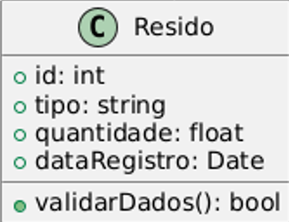
Diagrama de Classes Classe: Residuo
Atributos
• Métodos
Relacionamentos
o id: int — Identificador único do resíduo.
o tipo: string — Tipo de resíduo (ex: plástico, papel, orgânico).
o quantidade: float — Quantidade do resíduo registrado.
o dataRegistro: Date — Data e horário do registro do resíduo.
o validarDados(): bool — Valida os dados informados sobre o resíduo antes de ser registrado no sistema.
o Associação com Usuario: Um usuário pode registrar vários resíduos, formando uma relação de 1 para N entre Usuario e Resido.
o Associação com Sistema: O sistema valida os dados de resíduos, criando uma relação de 1 para N entre Sistema e Resido.

Slide 25
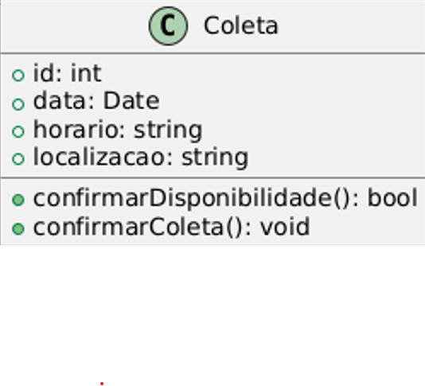
Diagrama de Classes Classe: Coleta
Atributos
• Métodos
Relacionamentos
o id: int — Identificador único da coleta.
o data: Date — Data da coleta.
o horario: string — Horário agendado para a coleta.
o localizacao: string — Localização onde o resíduo será coletado.
o confirmarDisponibilidade(): bool — Confirma se o horário e local da coleta estão disponíveis.
o confirmarColeta(): void — Confirma o agendamento da coleta e informa o usuário.
o Associação com Usuario: Um usuário pode agendar várias coletas, estabelecendo uma relação de 1 para N entre Usuario e Coleta.
o Associação com Sistema: O sistema é responsável por agendar e gerenciar as coletas, criando uma relação de 1 para N entre Sistema e Coleta.

Slide 26
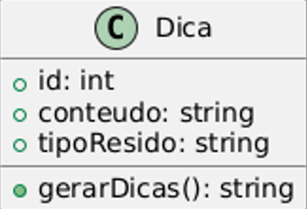
Diagrama de Classes Classe: Dica
Atributos
• Métodos
Relacionamentos
o id: int — Identificador único da dica.
o conteudo: string — Conteúdo da dica sobre consumo responsável.
o tipoResido: string — Tipo de resíduo para o qual a dica é direcionada.
o gerarDicas(): string — Gera uma lista de dicas personalizadas com base nos resíduos do usuário.
o Associação com Usuario: O usuário pode receber várias dicas, estabelecendo uma relação de 1 para N entre Usuario e Dica.
o Associação com Sistema: O sistema gera as dicas com base no comportamento do usuário, criando uma relação de 1 para N entre Sistema e Dica.

Slide 27
Diagrama de Classes
Herança: Não foi utilizado no modelo, pois todas as classes são independentes e não existe uma hierarquia entre elas.
Agregação/Composição: Não há casos explícitos de agregação ou composição no modelo, já que cada classe é independente e não contém outras classes como parte essencial de sua estrutura. No entanto, poderia ser considerada uma relação de agregação entre Sistema e as outras classes, visto que o sistema interage com os resíduos, coletas e dicas sem necessariamente possuí-los diretamente.

Slide 28
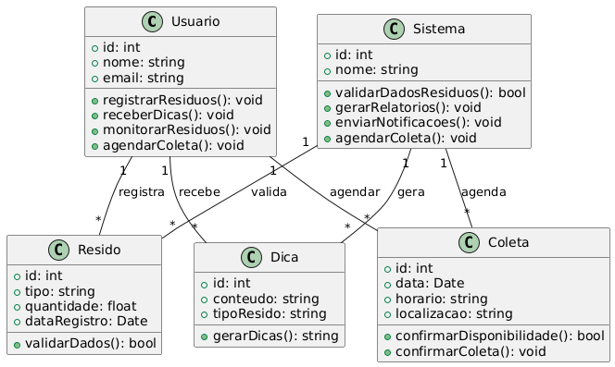
Diagrama de Classes

Slide 29
Diagrama de Atividades
Fluxo para "Registrar Resíduos"
• Início: O usuário acessa a opção "Registrar Resíduos".
• Atividade: O sistema solicita o tipo e a quantidade de resíduo.
• Atividade: O usuário insere os dados.
• Decisão: O sistema valida se os dados são válidos.
o Se sim: Registra os dados.
o Se não: Exibe mensagem de erro e solicita correção.
• Fim: O sistema confirma o registro com o usuário.
Fluxo para "Receber Dicas de Consumo Responsável"
• Início: O usuário acessa a opção "Receber Dicas".
• Atividade: O sistema determina o perfil do usuário.
• Atividade: O sistema exibe dicas personalizadas ou genéricas.
• Decisão: O usuário interage com as dicas.
o Se sim: Marca como "Lida" ou "Interessante".
o Se não: Ignora a dica.
• Fim: O sistema termina a entrega das dicas.

Slide 30
Diagrama de Atividades
Fluxo para "Monitorar Quantidade de Resíduos Recicláveis"
• Início: O usuário acessa "Monitorar Quantidade de Resíduos".
• Atividade: O sistema exibe gráficos com dados de reciclagem.
• Decisão: O usuário escolhe o período para análise.
o Se sim: O sistema atualiza os gráficos com o intervalo escolhido.
o Se não: O sistema exibe mensagem de erro.
• Fim: O usuário visualiza os relatórios.
Fluxo para "Agendar Coleta de Resíduos"
• Início: O usuário acessa "Agendar Coleta".
• Atividade: O sistema solicita localização e tipo de resíduo.
• Atividade: O usuário escolhe a data e horário.
• Decisão: O sistema válida a disponibilidade do horário.
o Se sim: Confirma o agendamento.
o Se não: Oferece horários alternativos.
• Fim: O sistema confirma a coleta agendada.

Slide 31
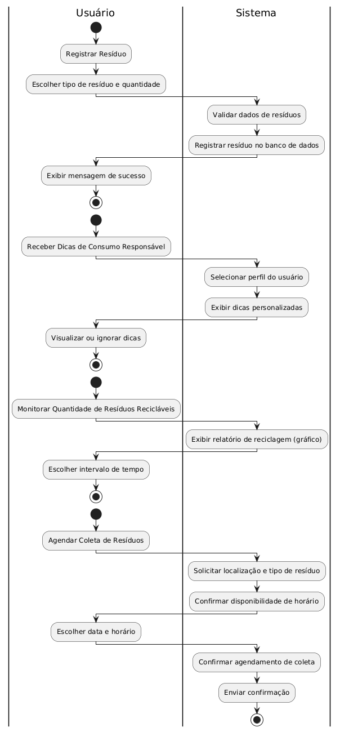
Diagrama de Atividades

Slide 32
Diagrama de Estados
Ciclo de Vida do Objeto "Residuo"
• Estado Inicial: Resíduo não registrado.
• Estado 1: Dados do resíduo inseridos.
• Estado 2: Dados validados.
• Estado 3: Resíduo registrado.
• Estado Final: Resíduo armazenado no banco de dados ou erro de validação.
Ciclo de Vida do Objeto "Usuario"
• Estado Inicial: Usuário não registrado ou não autenticado.
• Estado 1: Usuário autenticado.
• Estado 2: Registrando resíduos.
• Estado 3: Recebendo dicas.
• Estado 4: Monitorando resíduos recicláveis.
• Estado 5: Agendando coleta.
• Estado Final: Usuário se desconecta ou finalizado o uso do sistema.

Slide 33
Diagrama de Estados
Ciclo de Vida do Objeto "Coleta"
• Estado Inicial: Coleta não agendada.
• Estado 1: Dados de coleta inseridos.
• Estado 2: Validação de disponibilidade de horário.
• Estado 3: Coleta agendada.
• Estado Final: Coleta realizada ou erro no agendamento.
Ciclo de Vida do Objeto "Dica"
• Estado Inicial: Dica não gerada.
• Estado 1: Dica gerada pelo sistema.
• Estado 2: Dica visualizada pelo usuário.
• Estado 3: Dica marcada como lida ou interessante.
• Estado Final: Dica descartada ou desconsiderada.

Slide 34
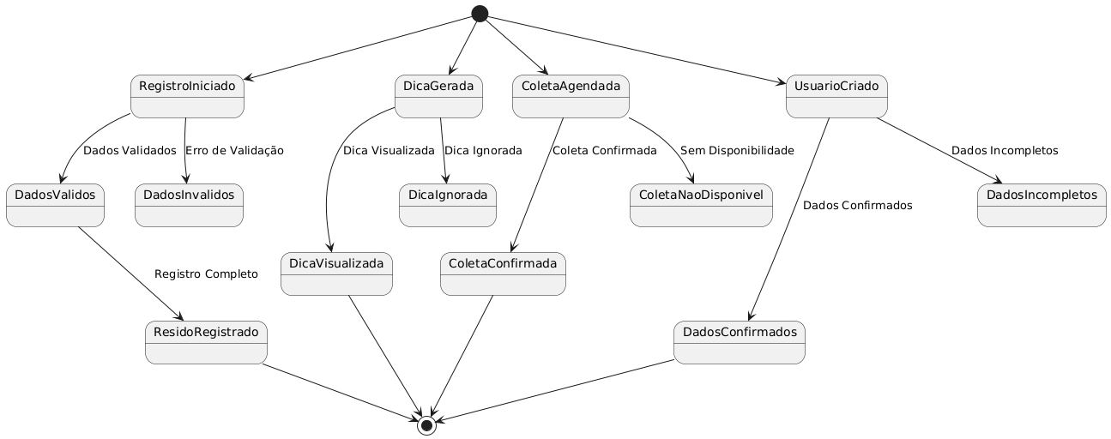
Diagrama de Estados

Slide 35
Conclusão
Conclusão
O Sistema de Gerenciamento de Resíduos e Reciclagem Doméstica desenvolvido tem como objetivo apoiar os cidadãos na prática de um consumo mais responsável, incentivando o registro adequado de resíduos, o monitoramento da quantidade reciclada e o agendamento de coletas seletivas. Por meio das funcionalidades propostas, o sistema proporciona uma experiência intuitiva e acessível, ao mesmo tempo que oferece uma série de recursos para engajar os usuários na adoção de hábitos mais sustentáveis.
Com base na análise dos requisitos e no desenvolvimento das funcionalidades, foi possível observar que o sistema contribui significativamente para o alcance da meta do Objetivo de Desenvolvimento Sustentável (ODS) 12, ao estimular a prevenção, a reciclagem e o reuso de resíduos. A implementação de dicas personalizadas de consumo responsável e a geração de relatórios detalhados sobre a quantidade de resíduos reciclados são recursos importantes para educar e incentivar os usuários a tomar decisões mais conscientes sobre seus hábitos de consumo.
Além disso, a funcionalidade de agendamento de coletas seletivas promove a prática de descarte adequado, facilitando a logística e incentivando a separação dos resíduos de forma eficiente. A arquitetura do sistema foi projetada para garantir a escalabilidade, a segurança dos dados dos usuários e a acessibilidade em diferentes plataformas, assegurando uma experiência contínua e sem falhas para os usuários.
Por fim, o projeto não só contribui para a redução do impacto ambiental causado pelos resíduos, mas também oferece uma ferramenta prática para a promoção de um futuro mais sustentável, alinhado com as diretrizes globais de preservação ambiental. Ao incentivar a participação ativa dos cidadãos, o sistema representa um passo importante para a criação de um ciclo mais eficiente de consumo e descarte de resíduos.

